Slide 1
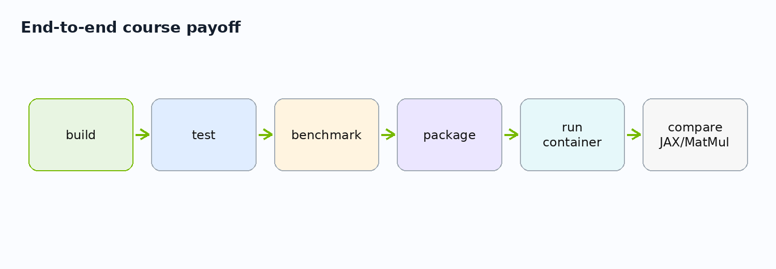
Jour 2 - Mesurer, empaqueter, comparer, étendre
Runtime, performance, déploiement, JAX/XLA et MatMul
Aujourd'hui : mesurer -> recouvrir -> empaqueter -> comparer -> étendre à MatMul
Cours CUDA/Bazel piloté par le dépôt

Slide 2
Récapitulatif du jour 1 en un graphe
02/48
Le dépôt a désormais des implémentations CPU, threaded CPU et CUDA
vector_add_benchmark dépend des implémentations de CPU et CUDA.
Le chemin CUDA est divisé en wrapper d'hôte, bibliothèque de périphériques et assistants d'exécution.
C'est le graphe que nous mesurons et emballons maintenant.
Le graphe de cibles Bazel reflète l'architecture du projet
vector_cpu
benchmark
vector_add
device_lib
runtime
//gpu:vector_add_benchmark

Slide 3
Résultats attendus du jour 2
03/48
Raison concernant le coût d'exécution et le déploiement
Lisez les résultats du benchmark de manière responsable.
Expliquez le mouvement de la mémoire host/device.
Utilisez correctement le timing et la synchronisation.
Construire/charger un petit conteneur GPU.
Expliquez le chemin du compilateur JAX/XLA.
Utilisez MatMul comme échelle de performances distincte.
projects/detailed + projects/simple

Slide 4
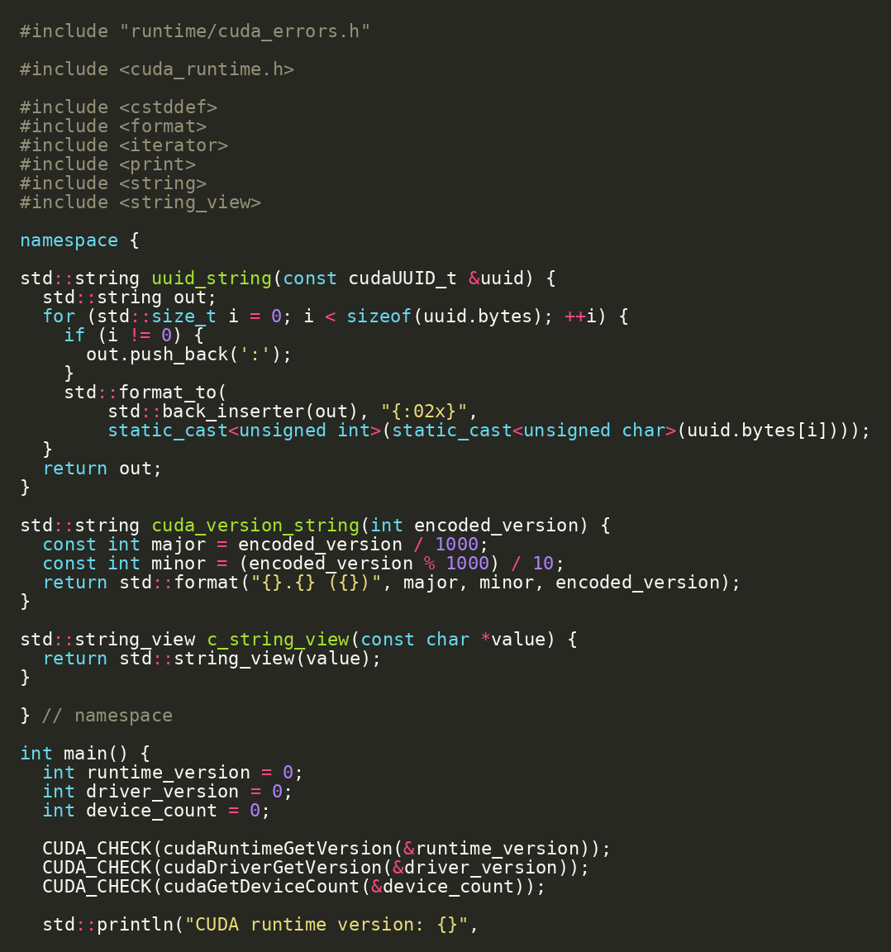
Commencer par la réalité du périphérique
04/48
Les faits d'exécution déterminent la signification des expériences
Exécutez device_info avant de tirer des conclusions.
Capturer le runtime CUDA, le pilote, le nombre de périphériques, le nombre de SM et la taille de warp.
cd projects/detailed bazel run //runtime:device_info
projects/detailed/runtime/device_info.cc | Source : CUDA C++ Programming Guide

Slide 5
Champs matériels importants aujourd'hui
05/48
Toutes les propriétés de périphérique n'ont pas la même importance pour les kernels débutants
Champ | Pourquoi c'est important aujourd'hui
multiProcessorCount | Capacité parallèle pour les kernels
warpSize | Granularité de planification et MatMul discussion
sharedMemPerBlock | MatMul tuilé et limites de mémoire partagée
asyncEngineCount | Chevauchement potentiel de copy/compute
maxThreadsPerBlock | Contraintes de lancement
cudaDeviceProp | Source : CUDA C++ Programming Guide

Slide 6
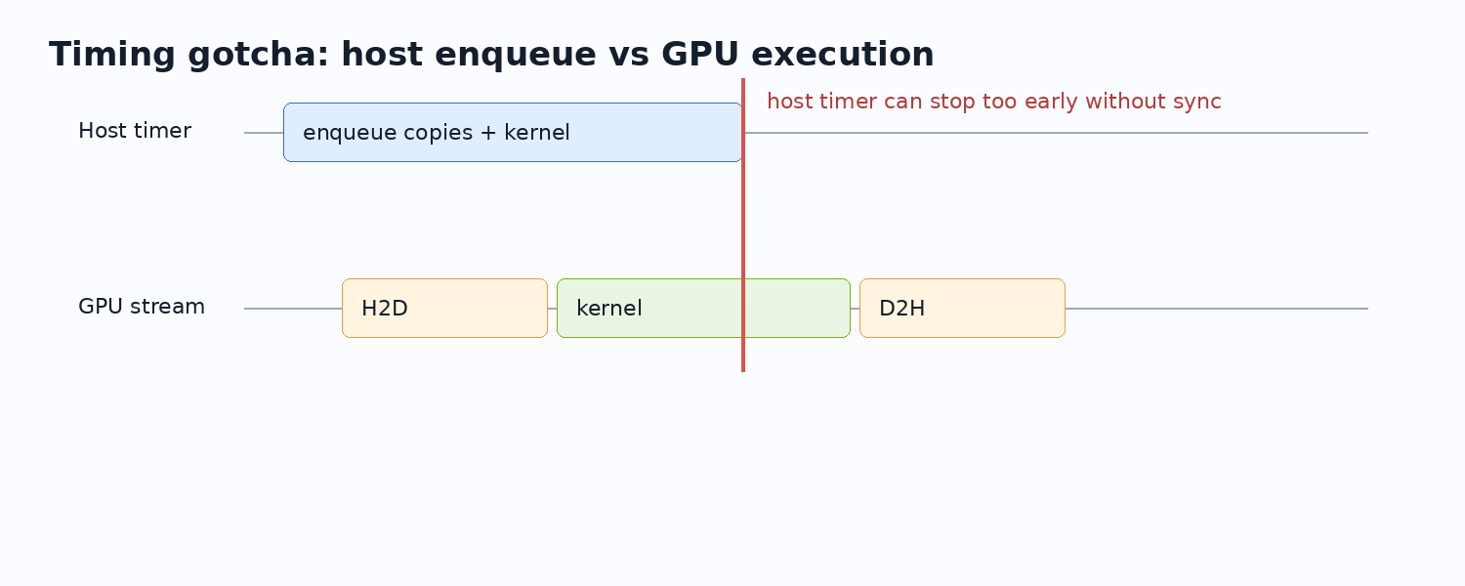
Mesurer avant d'optimiser
06/48
Vous avez besoin d'un modèle de synchronisation avant de changer le code
Réchauffez-vous avant de mesurer.
Connaissez le point de synchronisation.
Sachez si copies/allocation sont inclus.
Évitez de comparer les effets du cache de première exécution.
Gardez l’exactitude de l’échantillon visible.
gpu/vector_add_benchmark.cc | Source : CUDA C++ Best Practices Guide

Slide 7
Piège de timing CUDA
07/48
Le travail de GPU est asynchrone du point de vue de l'hôte
Un temporisateur hôte peut s'arrêter avant que le travail de GPU ne soit terminé.
Synchronisez intentionnellement ou utilisez des événements.
Mesurez la même portée pour chaque implémentation.
runtime/cuda_launch.h | Source : CUDA C++ Programming Guide

Slide 8
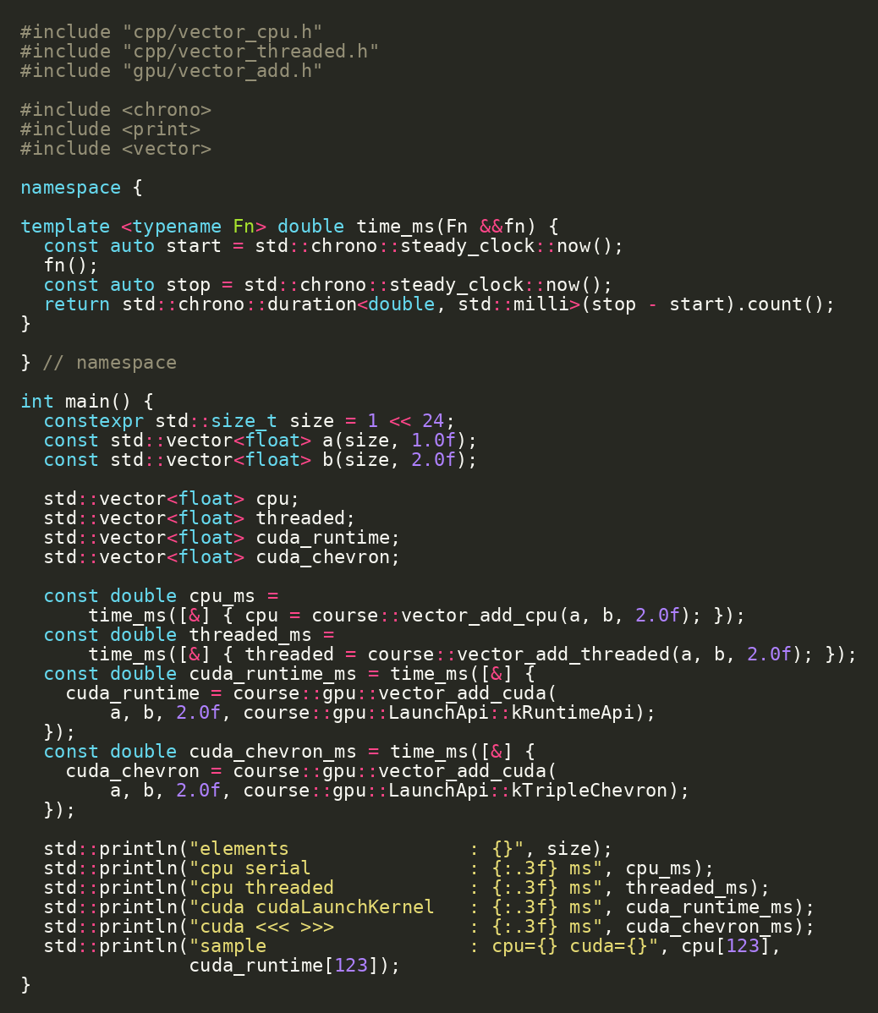
Cible de benchmark d'addition vectorielle
08/48
Le benchmark compare quatre chemins dans un exécutable
série CPU.
CPU fileté.
Lancement du runtime CUDA API.
Lancement à triple-chevron CUDA.
bazel run //gpu:vector_add_benchmark
projects/detailed/gpu/vector_add_benchmark.cc

Slide 9
Lire la sortie du benchmark
09/48
Interpréter l'ajout de vecteur comme étant lié à la mémoire et sensible au transfert
Chemin | Ce que comprend le temps | Interprétation
série CPU | travail hôte en boucle unique | sémantique de base
CPU fileté | démarrage du thread + travail en bloc | parallélisme CPU
exécution de CUDA API | allocation + copies + lancement + synchronisation | coût total de l'appel GPU
CUDA chevron | même travail, syntaxe de lancement différente | Comparaison d'API
benchmark_results.md | Source : CUDA C++ Best Practices Guide

Slide 10
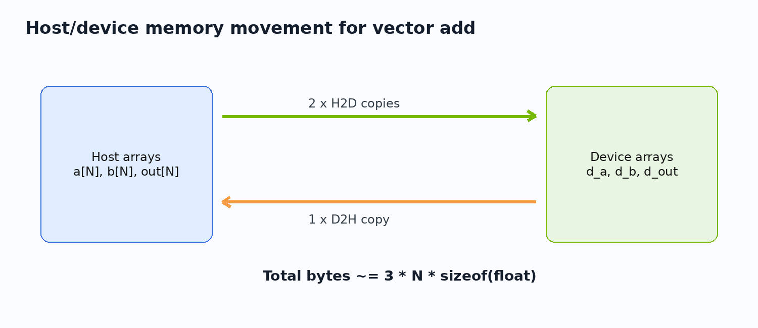
Flux mémoire hôte/périphérique
10/48
Les performances de CUDA commencent souvent par le mouvement des données
a et b déplacent l'hôte vers l'appareil.
Le kernel écrit d_out.
out déplace l'appareil vers l'hôte.
Pour l'ajout vectoriel, les octets déplacés peuvent dominer l'arithmétique.
gpu/vector_add_cuda.cc | Source : CUDA C++ Programming Guide

Slide 11
Labo 1 : estimer les octets déplacés
11/48
Le raisonnement sur la performance commence sur papier
Point de contrôle / exercice
N = 1 << 24 bytes = 3 * N * sizeof(float)
Pour size = 1 << 24 et sizeof(float) = 4 : estimez H2D pour a et b.
Estimez D2H pour sortir.
Calcule le nombre total d'octets déplacés.
Comparez cela avec le temps de benchmark.
docs/benchmark_results.md

Slide 12
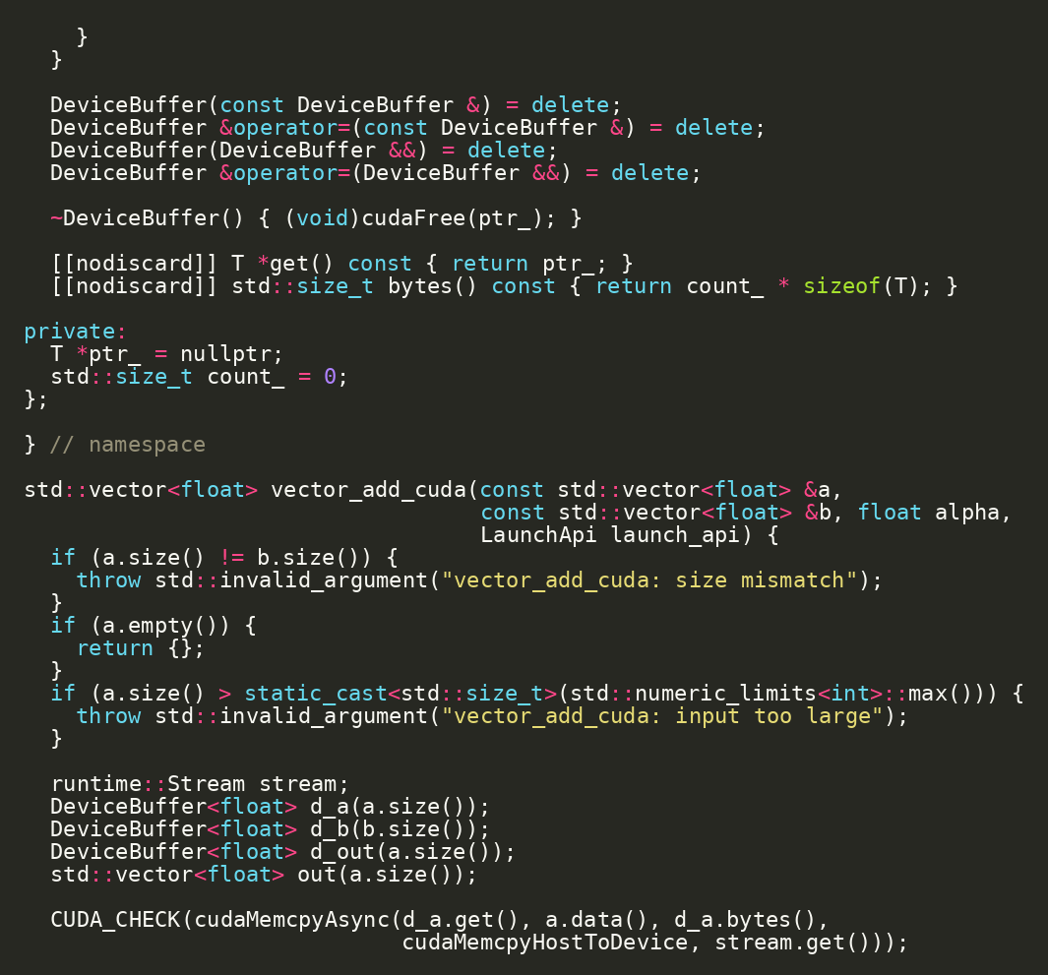
cudaMalloc et coût d'allocation
12/48
L'allocation n'est pas gratuite et ne doit pas être cachée dans un récit limité au kernel
La synchronisation complète comprend l'allocation et la gratuité.
Les applications réelles réutilisent souvent les buffers.
Coût d’allocation séparé lors de l’étude des performances.
gpu/vector_add_cuda.cc | Source : CUDA Runtime API - Execution Control

Slide 13
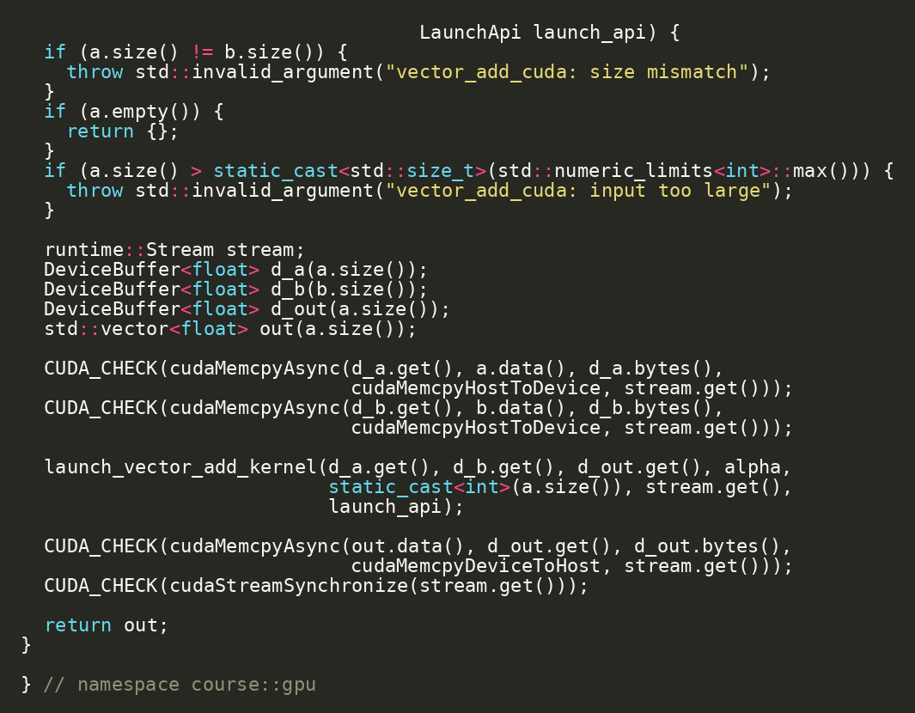
Direction et intention de cudaMemcpy
13/48
Les drapeaux de direction rendent explicite la propriété de host/device
HostToDevice pour les tableaux d'entrée.
DeviceToHost pour les tableaux de sortie.
Une mauvaise direction peut échouer ou invalider silencieusement les résultats.
cudaMemcpy dans vector_add_cuda.cc | Source : CUDA Runtime API - Execution Control

Slide 14
Coût de lancement du kernel
14/48
Les frais généraux de lancement signifient qu'un petit travail peut perdre au profit de CPU
Les files d'attente de l'hôte fonctionnent.
GPU distribue le kernel.
La synchronisation ramène les erreurs et l'achèvement à l'hôte.
Les lots et les travaux de plus grande taille amortissent les coûts de lancement.
gpu/vector_add_benchmark.cc | Source : CUDA C++ Best Practices Guide

Slide 15
Modèle mental du stream par défaut
15/48
Le code de base est intentionnellement sérialisé pour plus d'exactitude
Les copies synchrones et le lancement simple constituent une base de référence claire.
Le stream par défaut facilite la première correction.
Le chevauchement est une deuxième étape et non la première étape.
gpu/vector_add_cuda.cc | Source : CUDA C++ Programming Guide

Slide 16
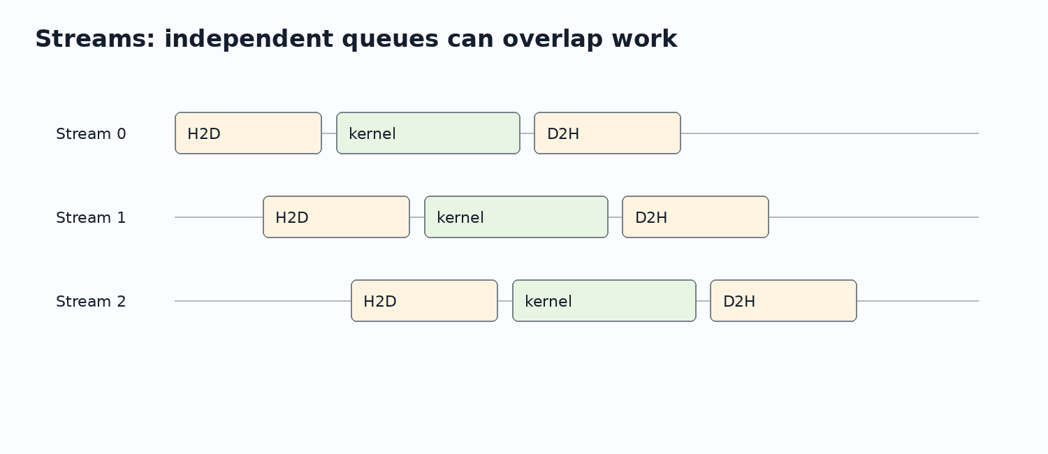
Streams : pourquoi nous en avons besoin
16/48
Les stream permettent des files d'attente de travail indépendantes
Divisez les données en morceaux.
Mettez en file d'attente H2D, le kernel et D2H par stream.
Le chevauchement nécessite des prérequis en matière de matériel et de mémoire.
runtime/cuda_launch.h | Source : CUDA C++ Programming Guide

Slide 17
Exigences des copies asynchrones
17/48
cudaMemcpyAsync n'est pas magique en soi
Exigence | Raison
Mémoire hôte épinglée | permet un transfert asynchrone efficace
Stream personnalisés | permet des files d'attente indépendantes
Morceaux indépendants | empêche la sérialisation des dépendances de données
moteurs de copie | prise en charge matérielle du chevauchement
synchronisation explicite | fiabilise les résultats
device_info asyncEngineCount | Source : CUDA C++ Programming Guide

Slide 18
Conception du labo 2 : addition vectorielle par morceaux
18/48
Chevauchement des stream de conception avant de l'implémenter
Point de contrôle / exercice
pour le stream dans les stream : cudaMemcpyAsync (..., stream) kernel<<<grille, bloc, 0, stream>>>(...) cudaMemcpyAsync (..., stream)
Divisez le vecteur en morceaux.
Allouez ou réutilisez des buffers de périphérique par stream.
Mettez H2D -> kernel -> D2H par morceau.
Synchronisez les stream et comparez-les avec l'oracle CPU.
future extension de gpu/vector_add_cuda.cc

Slide 19
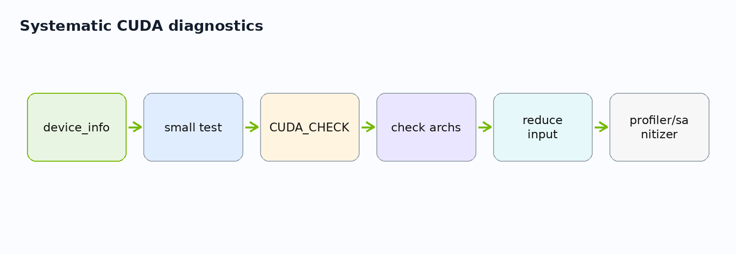
Gestion des erreurs sous asynchronisme
19/48
Des erreurs au moment du lancement et de l'exécution apparaissent à différents moments
cudaGetLastError détecte les problèmes de configuration de lancement.
La synchronisation détecte de nombreuses erreurs exécution.
Un appel CUDA ultérieur peut signaler une défaillance asynchrone antérieure.
runtime/cuda_errors.h | Source : CUDA Runtime API - Execution Control

Slide 20
Workflow de debugging
20/48
Utiliser un ordre de diagnostic reproductible
Exécutez //runtime:device_info.
Exécutez le plus petit test d’exactitude.
Vérifiez l'emplacement de l'échec CUDA_CHECK.
Réduisez la taille de l’entrée.
Inspectez les indicateurs d’architecture.
Utilisez computing-sanitizer ou Nsight lorsqu'il est disponible.
tests d'exécution + GPU | Source : Nsight / CUDA runtime docs

Slide 21
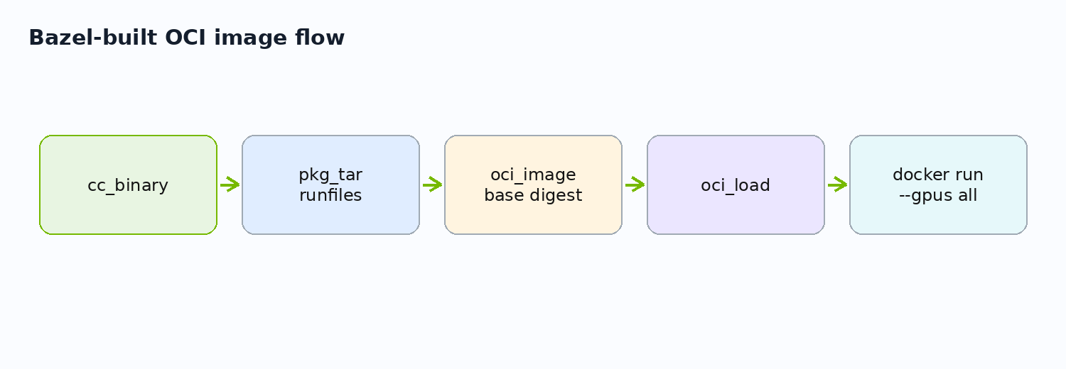
Motivation de l'empaquetage
21/48
Le déploiement doit préserver le contrat de build
Un binaire local fonctionnel n'est pas un artefact de déploiement.
L'image d'exécution doit contenir uniquement ce qui est nécessaire à l'exécution.
Bazel peut builder le binaire et assembler l'image.
projects/simple/src/BUILD.bazel | Source : rules_oci

Slide 22
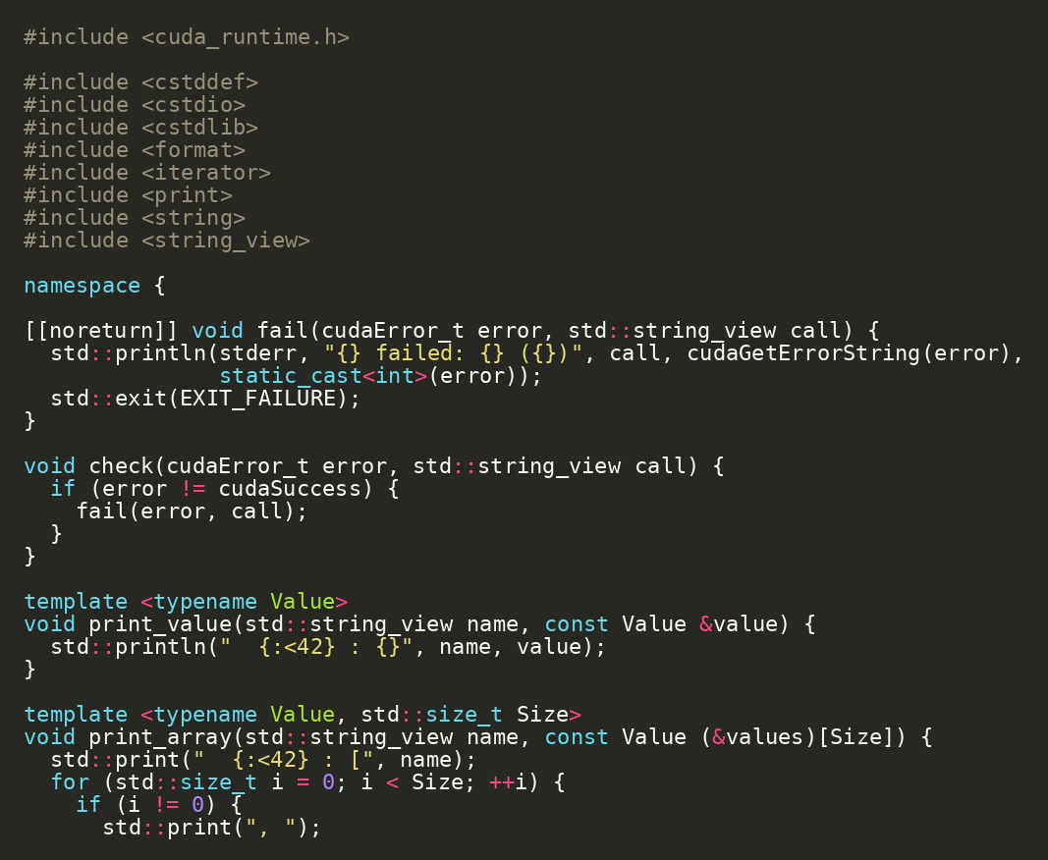
Projet simple comme spécimen de déploiement
22/48
projects/simple est le projet d'image hermétique minimal CUDA
Petit binaire d'informations GPU.
Dépendance d'exécution CUDA.
La cible OCI est facile à inspecter.
cd projects/simple bazel run //src:gpu_info
projects/simple

Slide 23
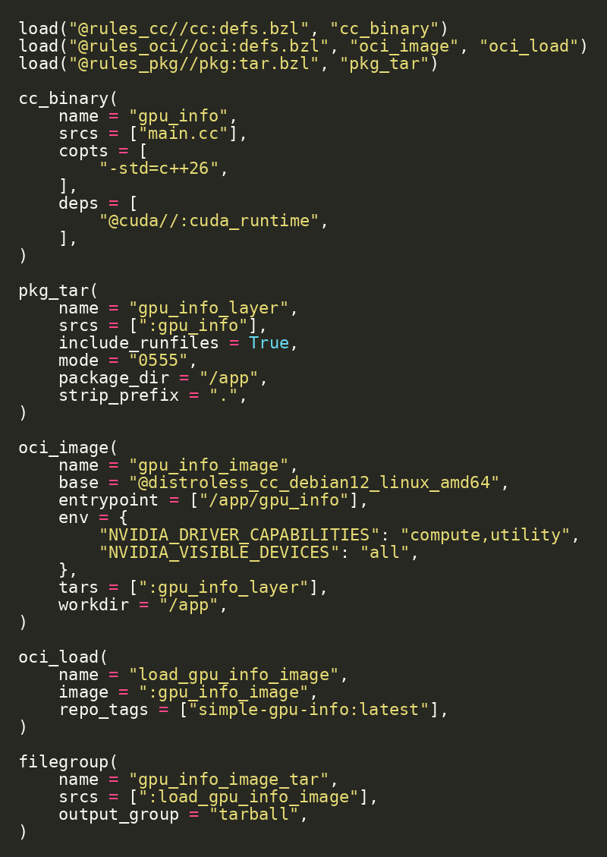
Cible conteneur dans Bazel
23/48
L'image est une cible Bazel, pas un fichier Docker écrit à la main
cc_binary crée l'application.
pkg_tar empaquette le binaire/runfiles.
oci_image crée l'image.
oci_load le charge dans Docker.
projects/simple/src/BUILD.bazel | Source : rules_oci

Slide 24
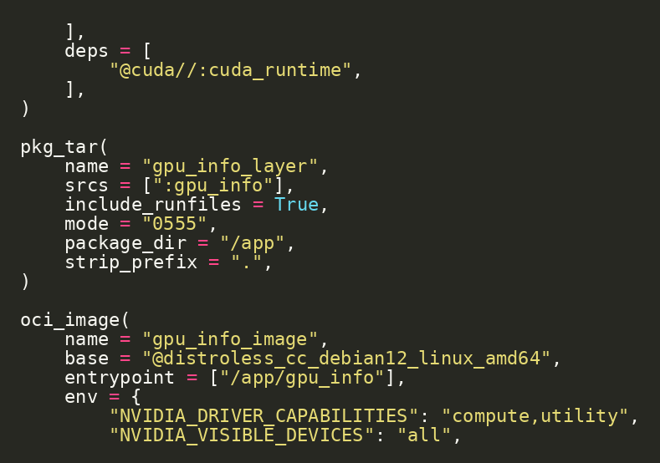
Empaqueter les fichiers runtime
24/48
Les fichiers d'exécution Bazel rendent explicites les bibliothèques partagées d'exécution
include_runfiles apporte les dépendances d'exécution dans la couche.
L'exécutable atterrit sous /app.
Le point d’entrée du conteneur pointe vers le binaire packagé.
pkg_tar + oci_image

Slide 25
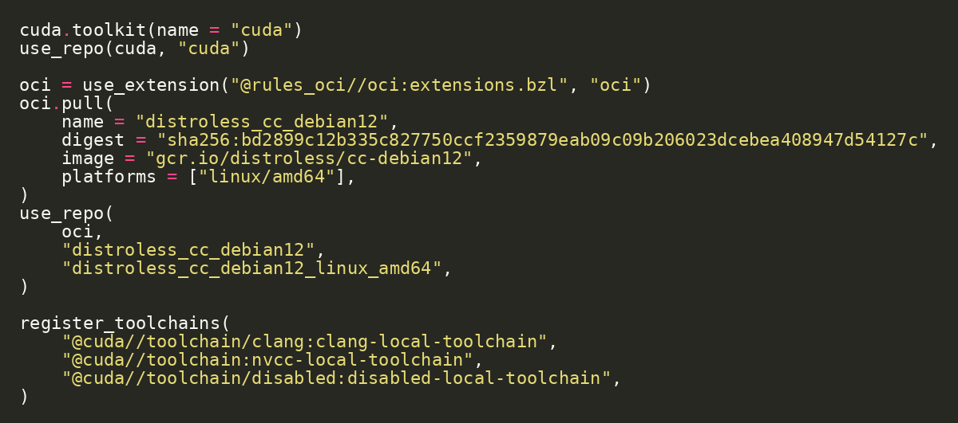
Image de base épinglée par digest
25/48
La reproductibilité du conteneur inclut l'image de base
Épinglez l'image de base par résumé, pas seulement par balise.
Cela maintient l’entrée d’image stable dans le temps.
rules_oci extrait la base OCI en tant qu'entrée déclarée du dépôt.
projects/simple/MODULE.bazel | Source : rules_oci

Slide 26
Démo live : charger et exécuter la petite image GPU
26/48
L'outil d'information GPU s'exécute dans un petit conteneur
Point de contrôle / exercice
cd projects/simple bazel run //src:load_gpu_info_image docker run --rm --gpus all simple-gpu-info:latest
Créez et chargez l'image OCI.
Exécutez l'image avec l'accès GPU.
Confirmez que le moteur d'exécution de l'hôte fournit le NVIDIA driver/GPU.
//src:load_gpu_info_image

Slide 27
Taille d'image et artefact
27/48
L'image déployable est un artefact de build et une image Docker chargée
Point de contrôle / exercice
bazel build //src:gpu_info_image_tar docker image ls simple-gpu-info:latest
Créez le groupe de sortie de l'archive tar.
Inspectez la liste d’images Docker.
Distinguer l'artefact Bazel de l'image du démon Docker.
bazel-bin/src/load_gpu_info_image/tarball.tar

Slide 28
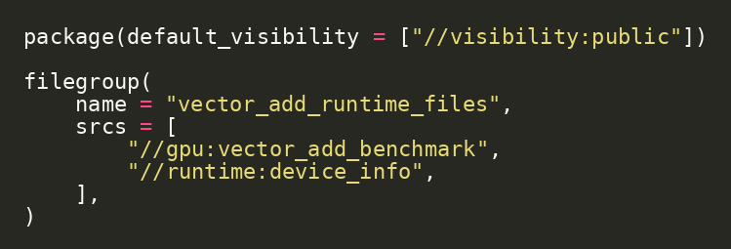
Cible de déploiement détaillée
28/48
Le déploiement commence par décider quels fichiers d'exécution vont ensemble
Le projet détaillé collecte des fichiers d'exécution de référence et d'informations sur les appareils.
Cela peut évoluer vers une cible d’image de projet entièrement détaillée.
Gardez le déploiement explicite.
projects/detailed/deploy/BUILD.bazel

Slide 29
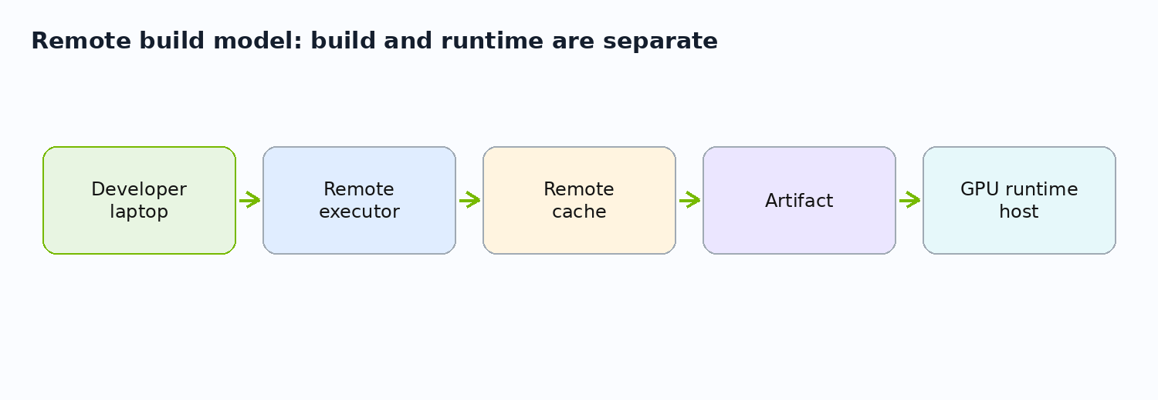
Modèle de build distant
29/48
Des cibles hermétiques sont la condition préalable pour instaurer la confiance à distance
Le développeur local appelle Bazel.
L'exe distant cutor exécute les actions déclarées.
Le cache distant stocke les sorties réutilisables.
L'hôte d'exécution GPU reste une préoccupation distincte.
concept d'exe à distance cution | Source : Bazel Remote Execution

Slide 30
Ce que le build distant ne résout pas
30/48
Une machine de build distante n'est pas automatiquement une machine d'exécution GPU
Au moment de la build, CUDA headers/toolchains peut être hermétique.
Le pilote d'exécution GPU et l'accès au périphérique sont spécifiques à l'environnement.
Validez GPU exécution sur les hôtes d'exécution compatibles.
machine de build vs machine d'exécution | Source : Bazel Remote Execution

Slide 31
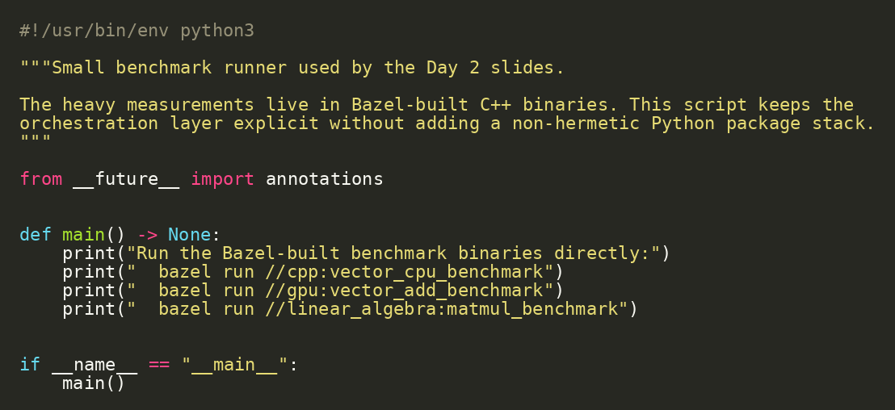
Hook Python : orchestration des benchmarks
31/48
Python peut orchestrer sans posséder le chemin de calcul lourd
Python exécute les binaires construits par Bazel.
Le chemin de calcul reste dans C++/CUDA.
L’automatisation des mesures reste ainsi légère.
bazel run //python:benchmark
projects/detailed/python/benchmark.py

Slide 32
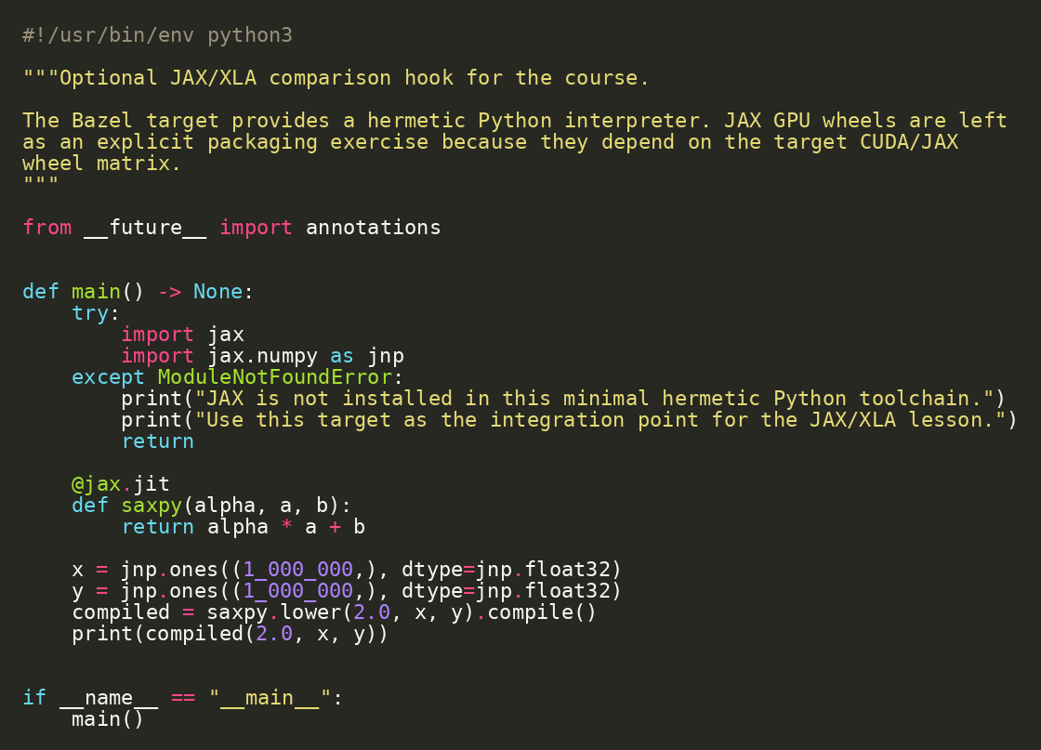
Hook de comparaison JAX/XLA
32/48
JAX exprime le calcul et laisse le compilateur le réduire
jax.jit trace une fonction Python.
lower() expose la forme abaissée.
compile() produit un exécutable pour un backend cible.
bazel run //python:jax_xla_demo
projects/detailed/python/jax_xla_demo.py | Source : JAX AOT lowering and compilation

Slide 33
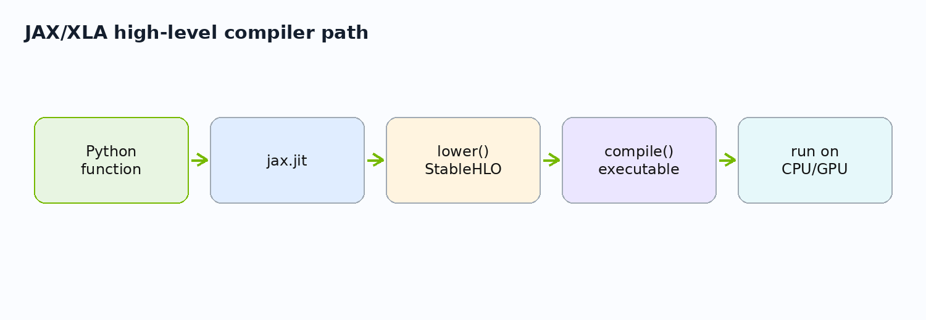
CUDA manuel vs JAX/XLA
33/48
Le manuel CUDA expose le contrôle; JAX expose les programmes de tableaux gérés par le compilateur
Manuel CUDA : mémoire explicite, géométrie de lancement et appels d'exécution.
Sémantique, traçage, réduction et compilation du tableau JAX/XLA:.
Il s’agit d’une comparaison de couches et non d’une décision où le gagnant remporte tout.
gpu/vector_add_device.cu contre python/jax_xla_demo.py | Source : JAX AOT lowering and compilation

Slide 34
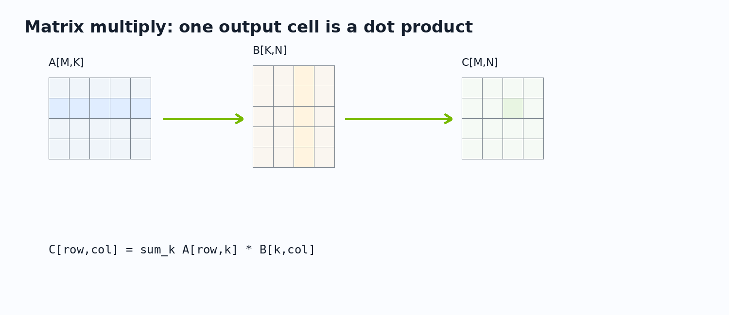
Transition vers MatMul
34/48
L'ajout de vecteurs enseigne la mécanique; MatMul enseigne la réutilisation et la hiérarchie
L'ajout de vecteurs est simple et limité à la mémoire.
MatMul réutilise les lignes et les colonnes.
Le module d'algèbre linéaire est distinct de par sa conception.
projects/detailed/linear_algebra

Slide 35
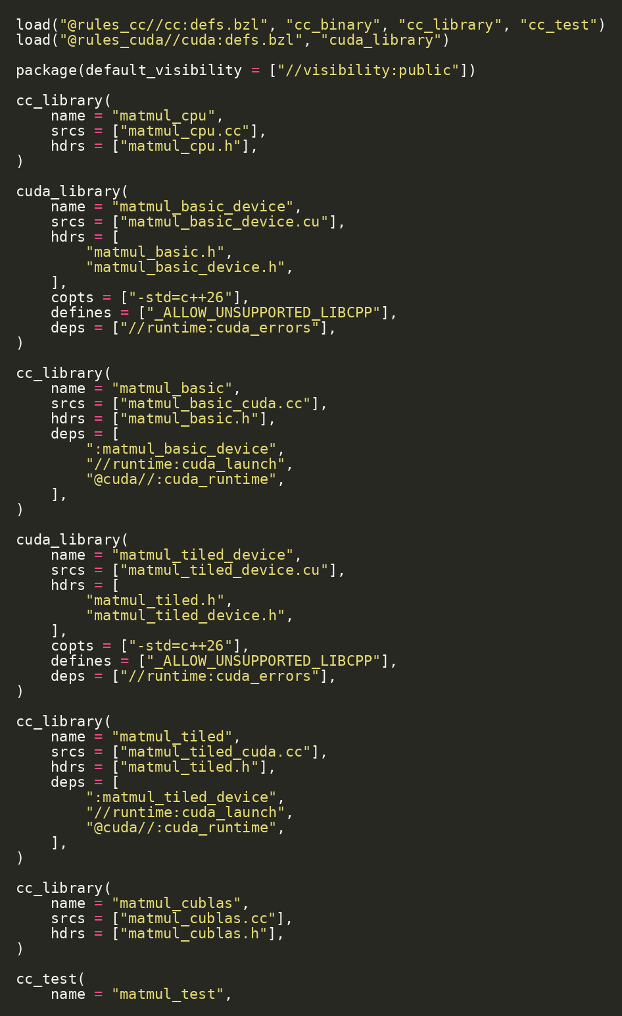
Carte du module d'algèbre linéaire
35/48
MatMul a un oracle CPU et deux implémentations CUDA
CPU MatMul oracle.
Kernel de base CUDA à un thread par sortie.
Kernel de mémoire partagée CUDA en mosaïque.
Cibles de test et de référence.
projects/detailed/linear_algebra/BUILD.bazel

Slide 36
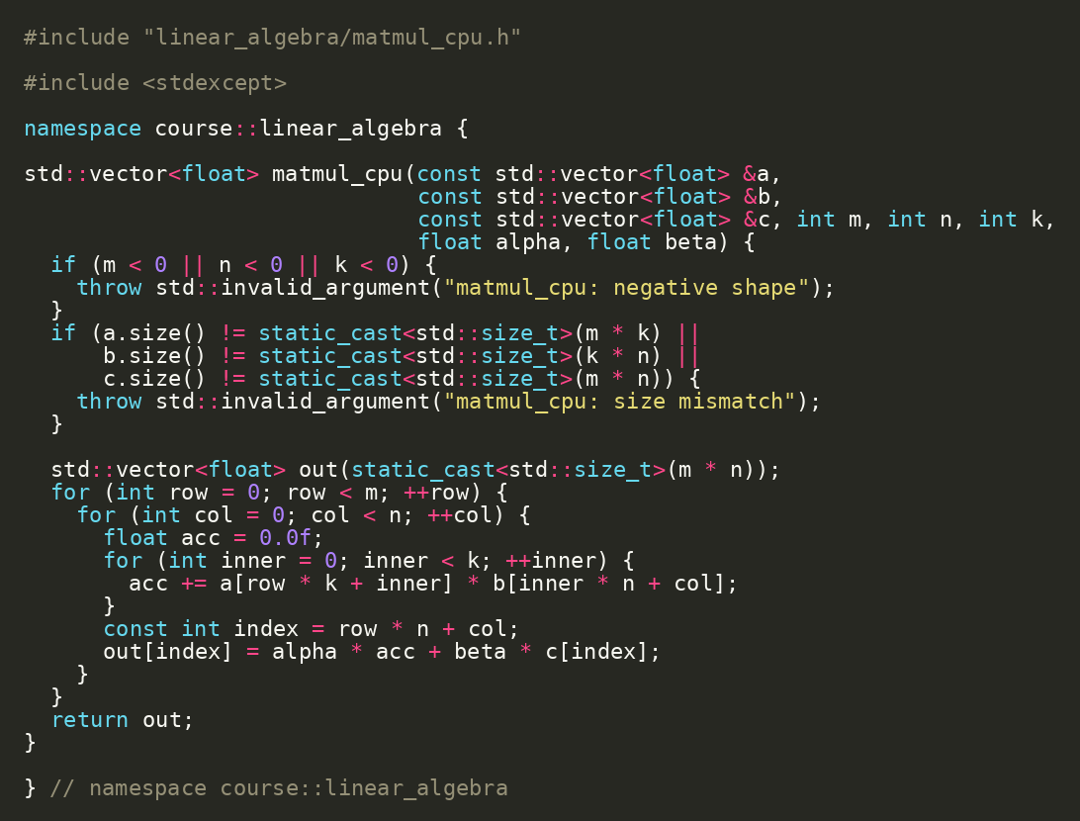
Oracle CPU pour MatMul
36/48
Même MatMul commence par l'exactitude de CPU
Boucles imbriquées sur M, N et K.
Définit la sémantique exacte pour les tests de petite taille.
Utilisé par matmul_test avant l'interprétation du benchmark.
bazel test //linear_algebra:matmul_test
linear_algebra/matmul_cpu.cc

Slide 37
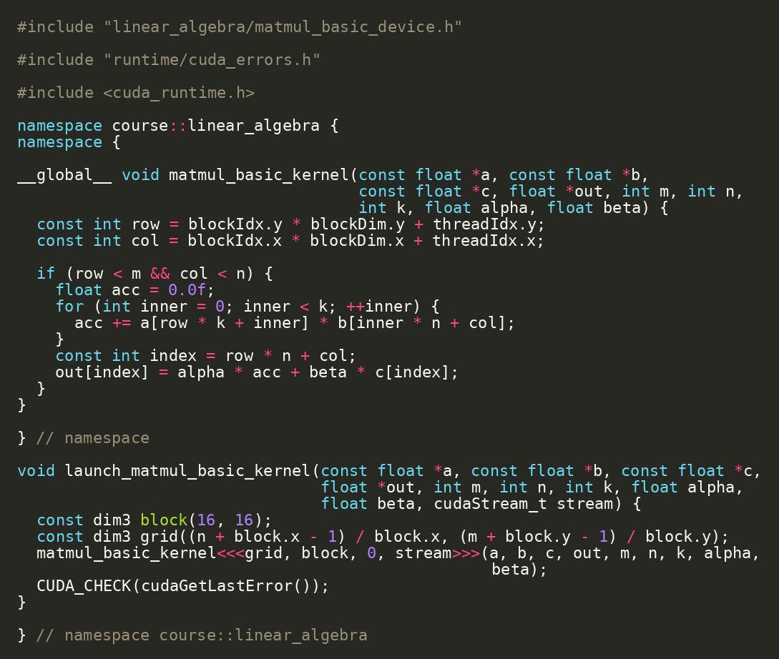
MatMul CUDA de base
37/48
Un thread calcule un élément de sortie
Mappez les coordonnées du fil 2D sur la ligne et la colonne.
Chaque fil boucle sur K.
Correct et parallèle, mais la réutilisation globale de la mémoire est médiocre.
linear_algebra/matmul_basic_device.cu | Source : CUDA C++ Programming Guide

Slide 38
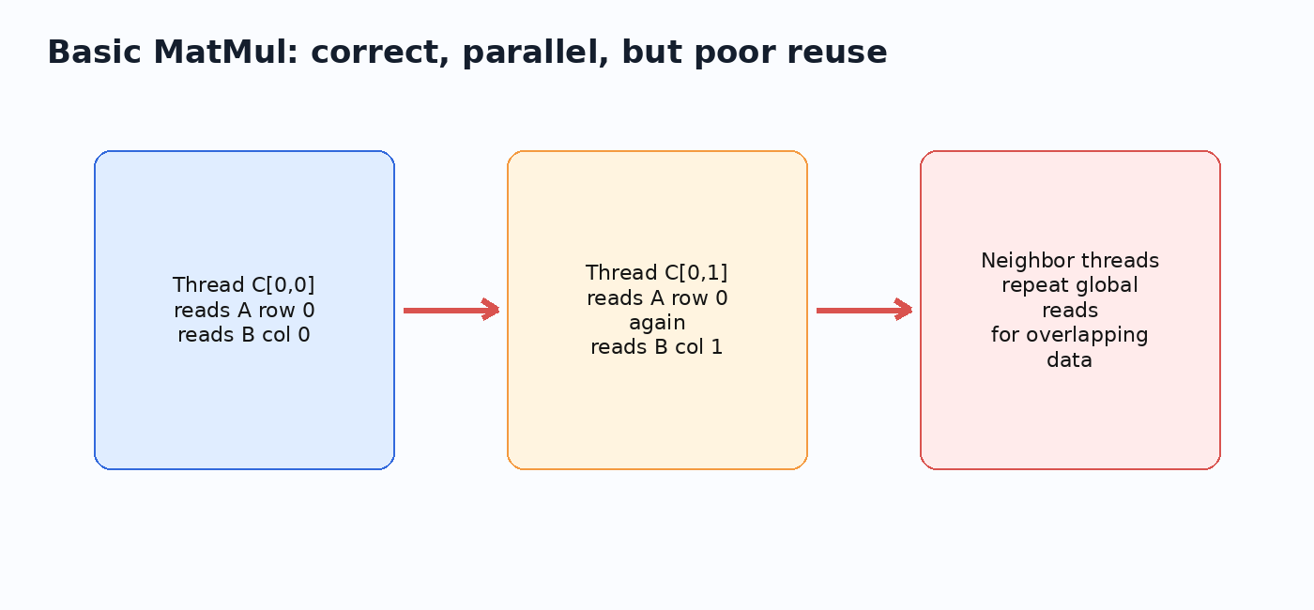
Pourquoi MatMul de base laisse de la performance de côté
38/48
La relecture de la mémoire globale gaspille de la bande passante
Les threads voisins lisent à plusieurs reprises les données A/B qui se chevauchent.
La bande passante mémoire devient la limite.
Cela motive le carrelage en mémoire partagée.
matmul_basic_device.cu | Source : CUDA C++ Best Practices Guide

Slide 39
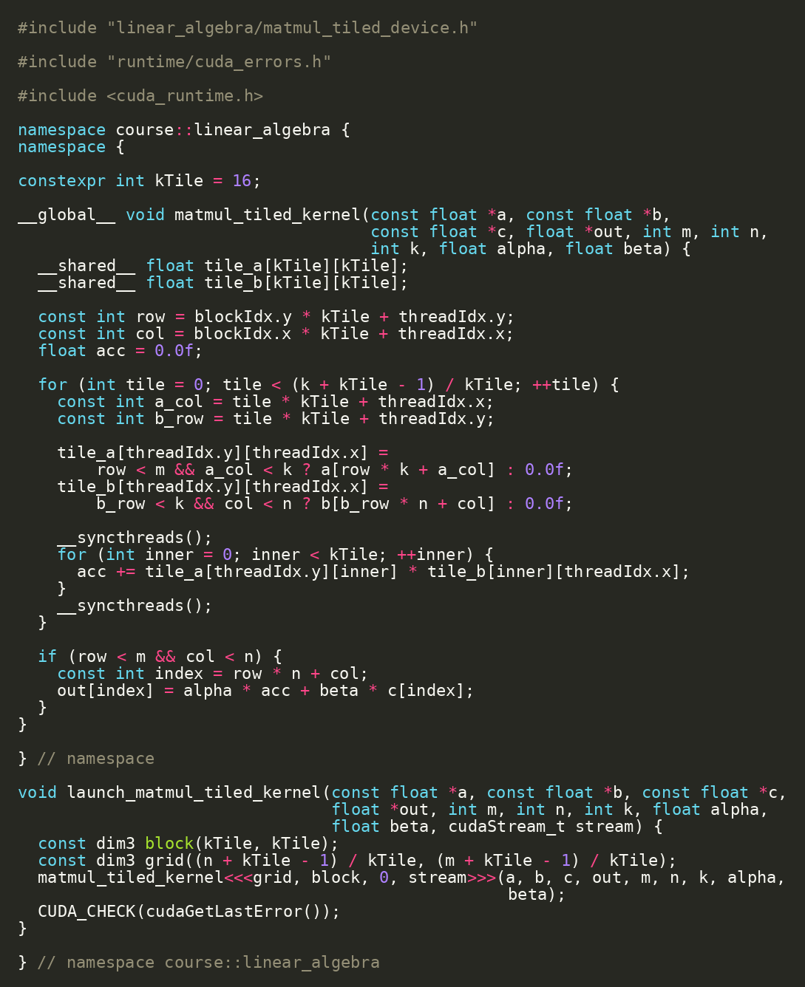
MatMul tuilé
39/48
La mémoire partagée permet à un bloc de réutiliser les tuiles de A et B
Les threads chargent de manière coopérative les tuiles A et B.
__syncthreads() crée une barrière de blocage.
Chaque tuile est réutilisée sur plusieurs ajouts multipliés.
linear_algebra/matmul_tiled_device.cu | Source : CUDA C++ Best Practices Guide

Slide 40
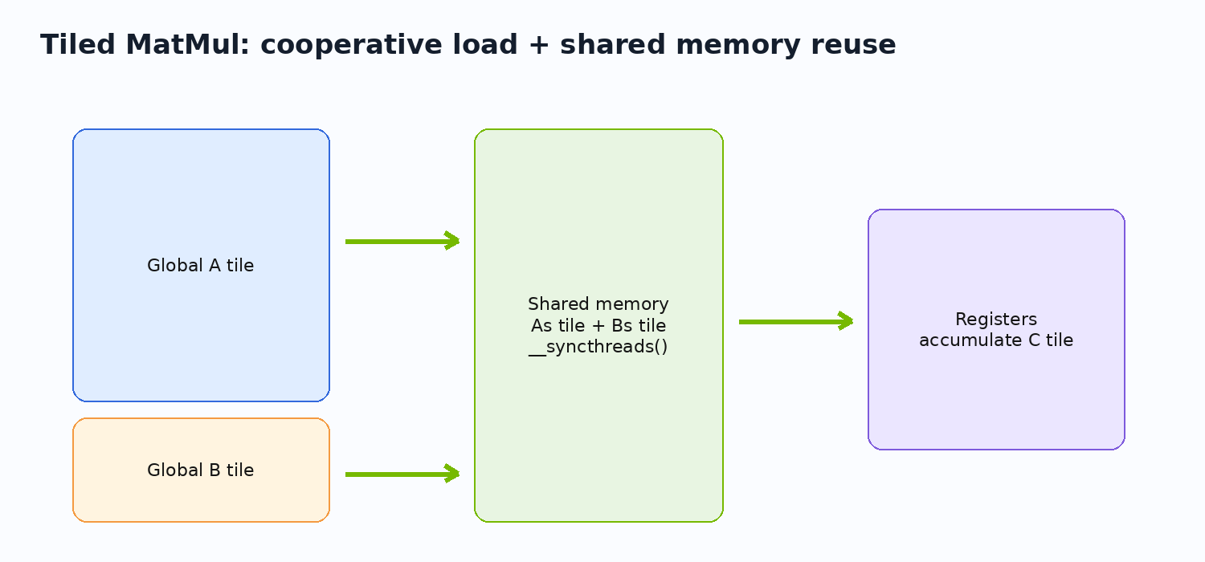
Modèle mental de la mémoire partagée
40/48
La mémoire partagée est un bloc-notes par bloc avec une coopération explicite
Portée : un bloc de fil.
Durée de vie : un bloc de kernel exécution.
Utilisation : réutilisation coopérative des données.
Coût : capacité limitée et contraintes de synchronisation.
__shared__ + __syncthreads | Source : CUDA C++ Programming Guide

Slide 41
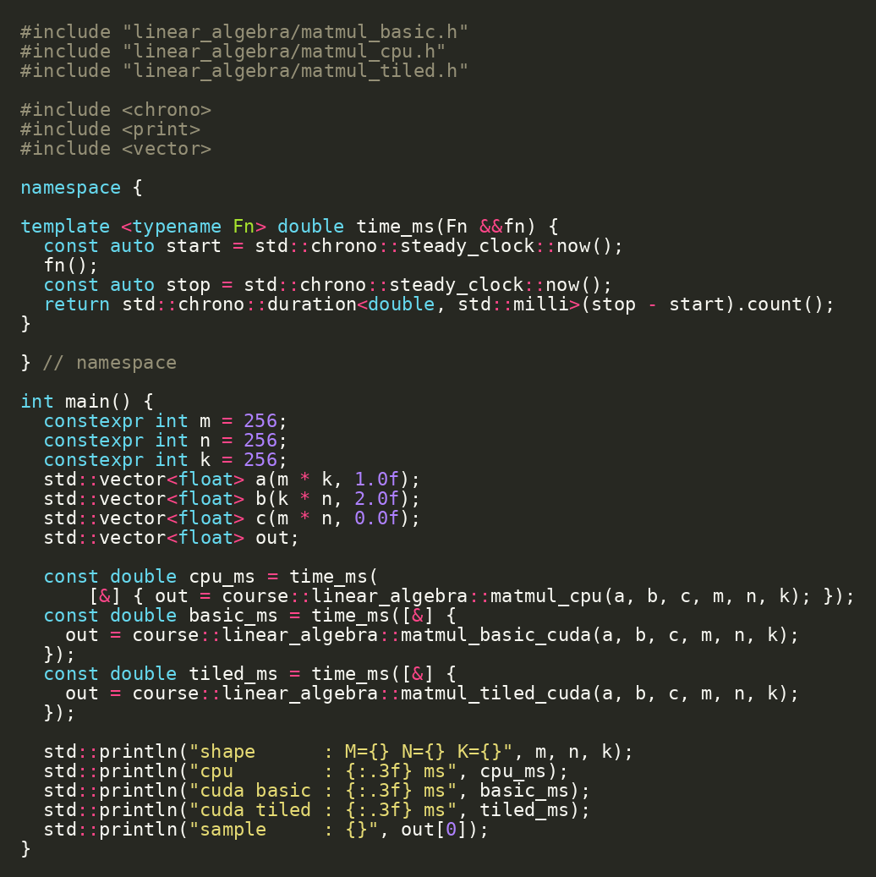
Benchmark MatMul
41/48
Le benchmark montre l'échelle : CPU, CUDA de base, CUDA en mosaïque
Utilisez des tailles suffisamment petites pour les délais d’exécution du laboratoire.
Enregistrez l’exactitude et le timing.
Interprétez les performances en mosaïque grâce à la réutilisation, et pas seulement au nombre de threads.
bazel run //linear_algebra:matmul_benchmark
linear_algebra/matmul_benchmark.cc

Slide 42
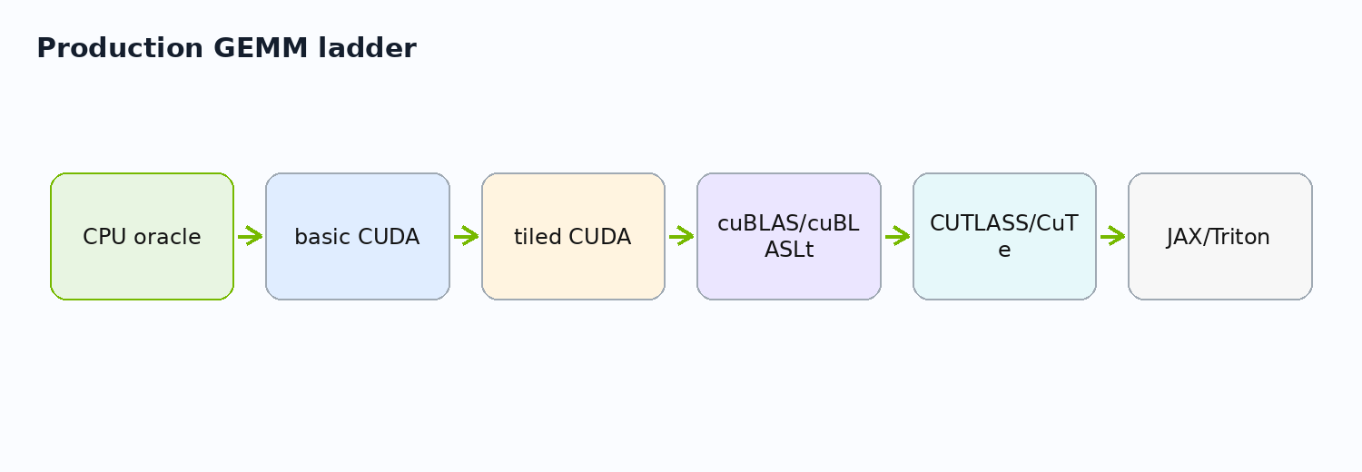
Labo 3 : remplir le tableau de résultats de benchmark
42/48
Les exécutions deviennent un petit rapport de performances
Point de contrôle / exercice
bazel run //gpu:vector_add_benchmark bazel run //linear_algebra:matmul_benchmark
Ouvrir docs/benchmark_results.md.
Exécutez un benchmark d'ajout de vecteur.
Exécutez le benchmark MatMul.
Enregistrez CPU série, CPU threadé, CUDA vecteur ajouté, MatMul CPU, MatMul basic, MatMul carrelé.
projects/detailed/docs/benchmark_results.md

Slide 43
GEMM en production : pourquoi les bibliothèques existent
43/48
Les performances réelles de GEMM sont un problème d'ingénierie de bibliothèque
Les kernels de base apprennent à la machine.
Les kernels en mosaïque enseignent la réutilisation des données.
cuBLAS/cuBLASLt définit les références de production.
CUTLASS/CuTe affiche le style de production customizable GEMM.
crochet linear_algebra/matmul_cublas.cc | Source : cuBLAS/cuBLASLt + CUTLASS docs

Slide 44
Choisir le bon niveau de CUDA
44/48
Utilisez le niveau le plus bas uniquement lorsque le contrôle en vaut la peine
Kernel CUDA C++ personnalisé : contrôle maximal.
Thrust/CUB: primitives parallèles réutilisables.
bibliothèques de production cuBLAS/cuDNN:.
JAX/XLA et frameworks : mathématiques de haut niveau gérées par le compilateur.
Plus de contrôle
Plus de productivité
custom CUDA
mémoire explicite
lancement du kernel
déboguer le niveau inférieur
Thrust/CUB
cuBLAS/cuDNN
JAX/XLA
PyTorch / TF / MLIR
alternatives et compléments

Slide 45
Démo finale de bout en bout
45/48
Le projet complet peut créer, tester, comparer et empaqueter
Point de contrôle / exercice
cd projects/detailed bazel test //... bazel run //gpu:vector_add_benchmark bazel run //linear_algebra:matmul_benchmark cd ../simple bazel run //src:load_gpu_info_image docker run --rm --gpus all simple-gpu-info:latest
Exécutez tous les tests.
Exécutez les benchmarks vector-add et MatMul.
Chargez l’image d’information simple GPU.
Exécutez l'image avec l'accès GPU.
projects/detailed + projects/simple

Slide 46
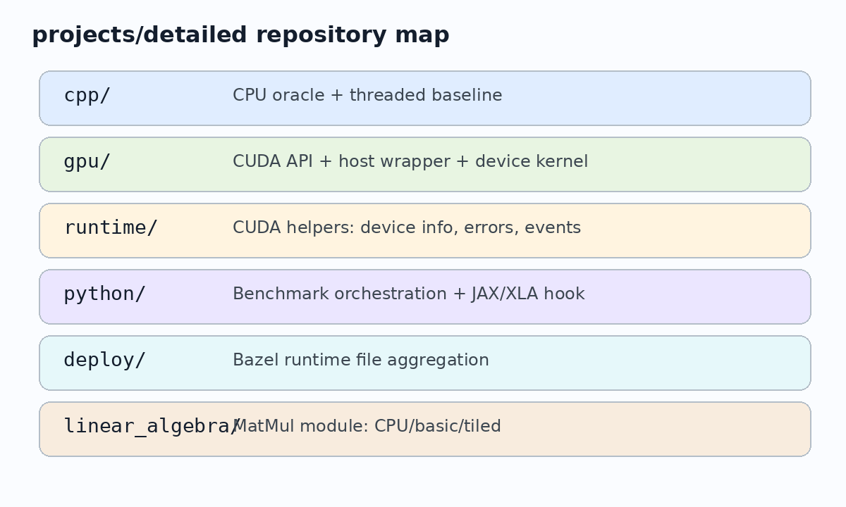
Ce qu'il faut réutiliser dans votre propre projet
46/48
Les actifs réutilisables sont des modèles, pas seulement des fichiers
Déclaration de toolchain hermétique.
CPU oracle + test.
CUDA host/device divisé.
Erreur lors de la vérification des assistants.
Cible de benchmark.
Cible du conteneur.
Feuille de calcul des résultats.
copier des modèles, pas seulement les fichiers sources

Slide 47
Exercice capstone
47/48
Étendre le dépôt sans changer son architecture
Point de contrôle / exercice
bazel test //... bazel run //gpu:vector_add_benchmark
Option 1 : ajouter une opération de multiplication scalaire CUDA.
Option 2 : ajoutez des notes de conception de stream à l'ajout de vecteurs.
Option 3 : ajoutez une cible d'image OCI pour les fichiers de benchmark détaillés.
Option 4 : ajoutez une ligne de benchmark et expliquez-la.
graphe de cibles Bazel
vector_cpu
benchmark
vector_add
device_lib
runtime
extension de la pierre angulaire

Slide 48
Clôture : du SDK installé au projet GPU reproductible
48/48
L'objectif du cours est un stream de travail d'ingénierie GPU reproductible
Le dépôt déclare la build.
CPU vérifie CUDA.
Les benchmarks expliquent les compromis.
Exécution du package de conteneurs.
JAX/XLA et les bibliothèques fournissent des options de niveau supérieur.
//runtime:device_info, //gpu:vector_add_test, //gpu:vector_add_benchmark, //linear_algebra:matmul_benchmark, //src:load_gpu_info_image

